Slide 1
第六节 傅里叶(Fourier)级数
一、周期运动
二、三角级数、三角函数系的正交性
三、函数展开成傅里叶级数
四、以 2l 为周期的函数的傅里叶级数
五、正弦级数与余弦级数

Slide 2
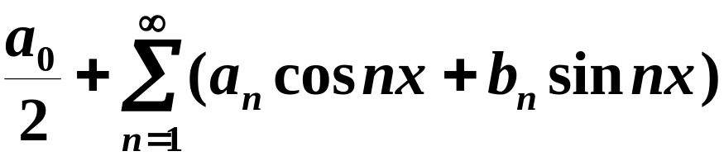
问题的背景
在物理学、电工电子学和工程技术等问题中, 经常会遇到周期函数, 而正、余弦函数是最简单的周期函数, 在弹簧振动、单摆运动以及交流电路等许多问题中都会遇到. 那么任何一个周期函数能否用下列无穷三角级数
来表示？把函数展开成三角级数的理论对数学和其他学科与领域的发展起着极为重要的作用,下面我们就来研究.

Slide 3
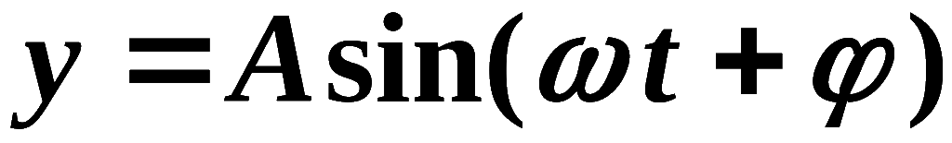
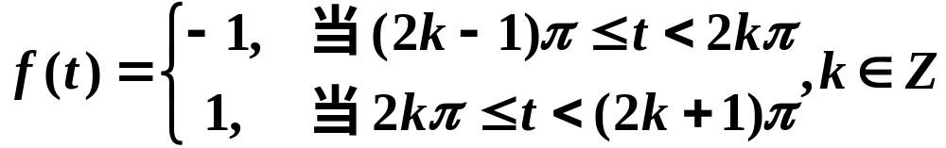

一、周期运动
简单的周期运动 :
(谐波函数)
( A为振幅,
ω为角频率,
ϕ为初相 )
非正弦周期函数:矩形波

Slide 4
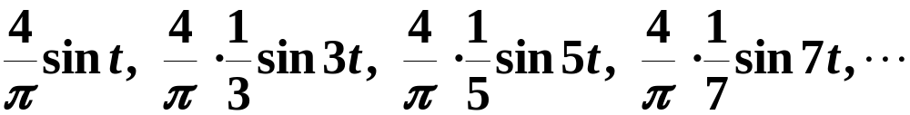
在研究过程中,人们发现可以用不同频率的正弦波叠加来逼近矩形波 f(t):

Slide 5
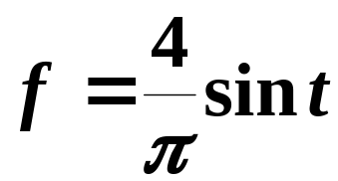
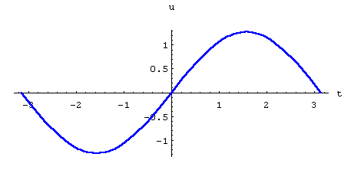

Slide 6
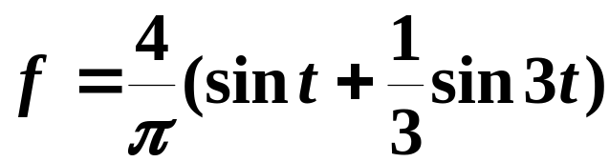
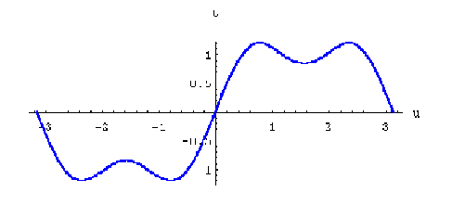

Slide 7
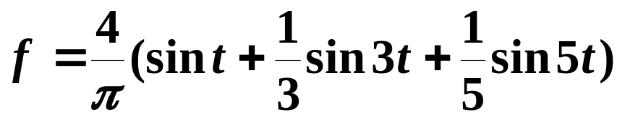
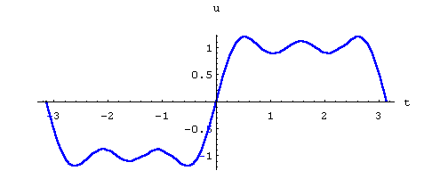

Slide 8
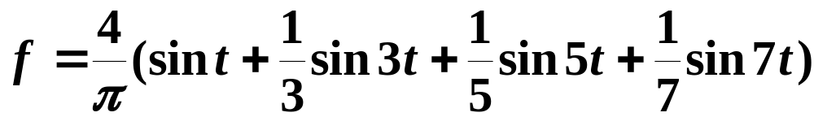
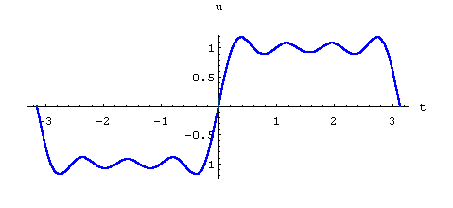

Slide 9
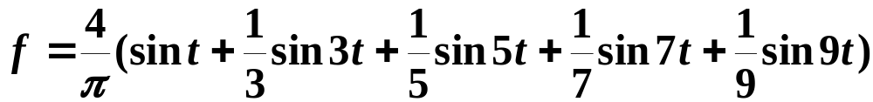
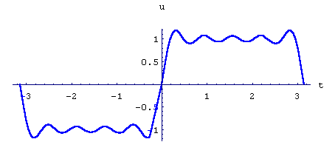
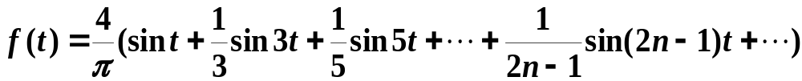

一个比较复杂的周期运动可以看作是许多不同频率的简谐振动的叠加.

Slide 10
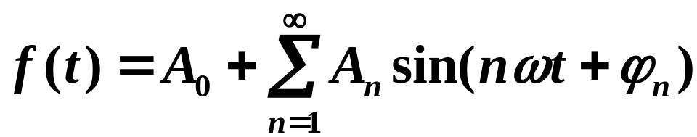
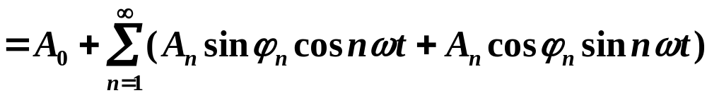
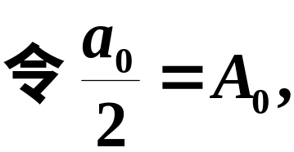



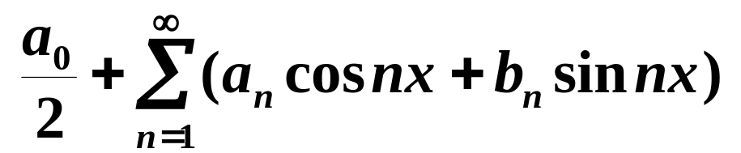
二、三角级数及 三角函数系的正交性
1.三角级数
谐波分析
得函数项级数
称上述形式的级数为三角级数.

Slide 11
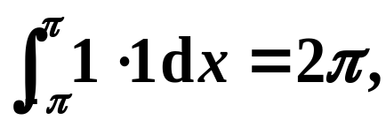
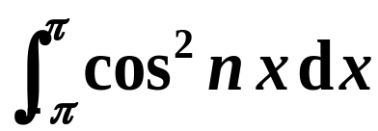
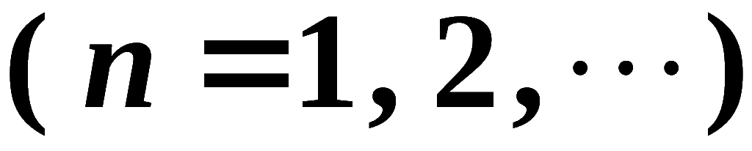

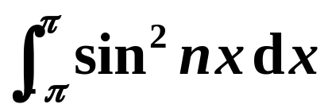

2.三角函数系的正交性
三角函数系 1,cos x, sin x, cos2x, sin2x,⋅⋅⋅,cos nx, sin nx,⋅⋅⋅在[−π , π ]上正交.
即任意两个不同函数之积在[−π,π ]上的积分等于0 .
两个相同函数乘积在[−π ,π ]上的积分不等于 0 .
且有：

Slide 12
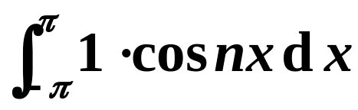
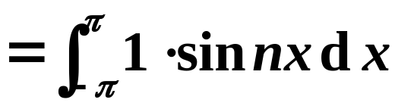

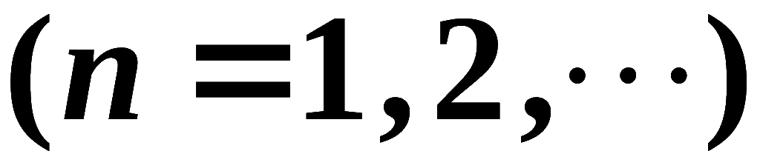
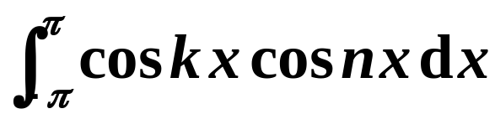
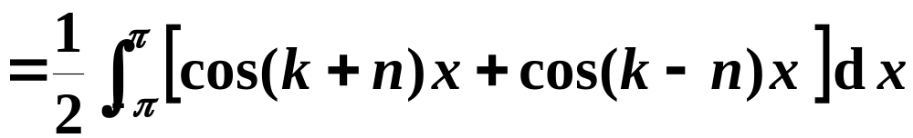
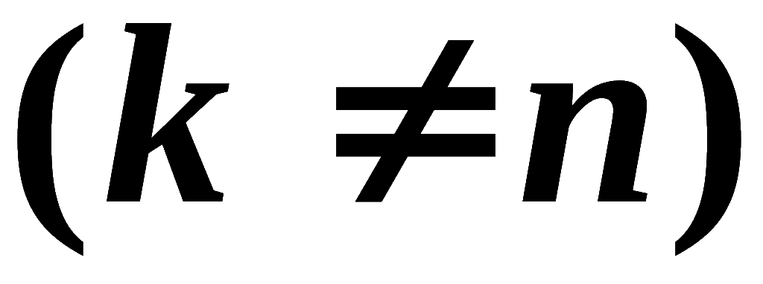
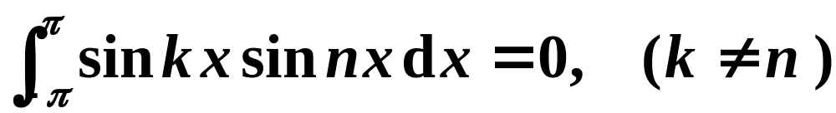
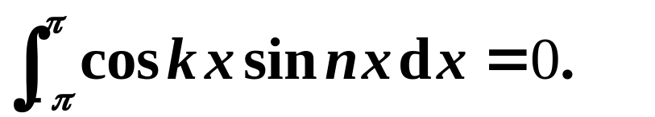
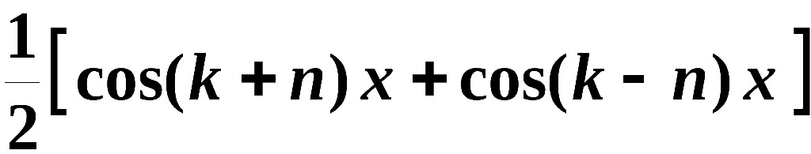
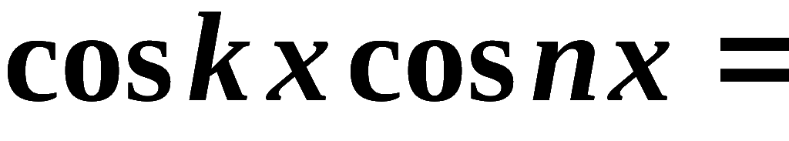
证
同理可证 :

Slide 13
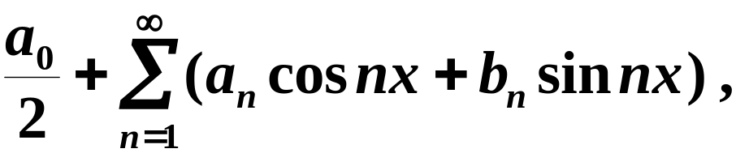
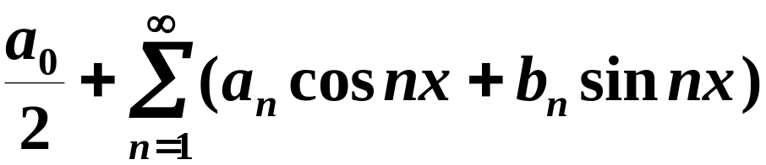

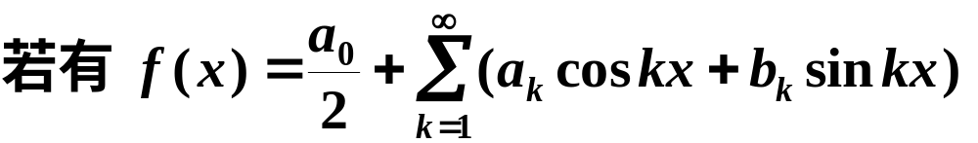
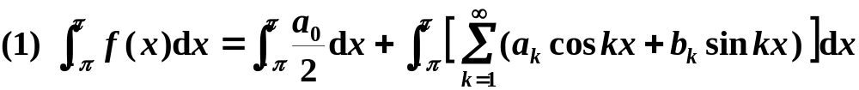
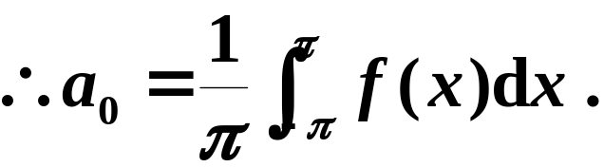

三、函数展开成傅里叶(Fourier)级数
问题:
(1) 若 f(x) 能展成三角级数
a_{0，}a_{n} , b_{n}是什么?
(2) 若 f(x) 能展成三角级数,要满足什么条件才会有
1.傅里叶系数

Slide 14
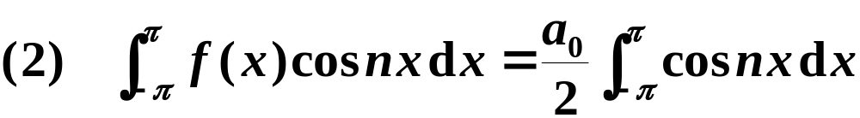
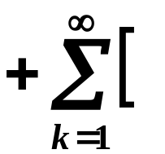
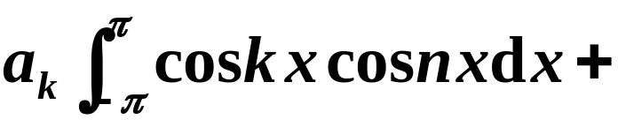
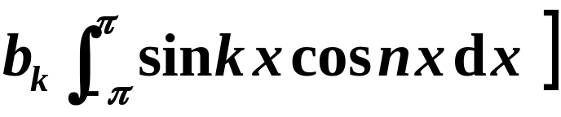
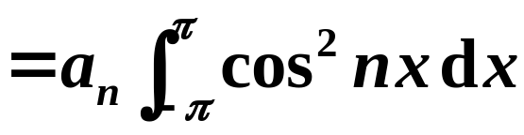
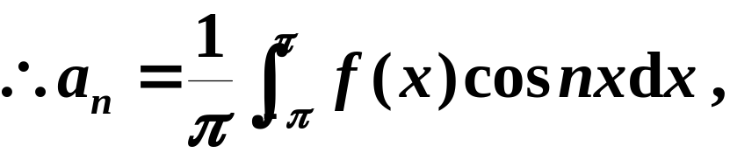
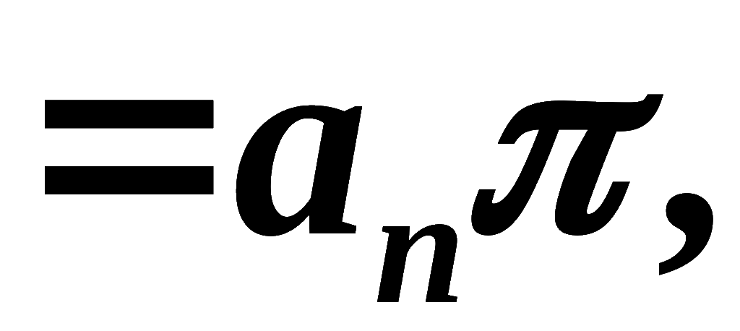
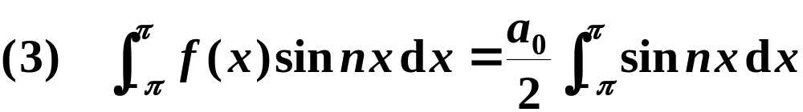
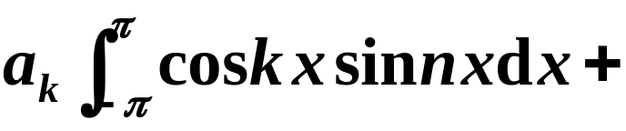
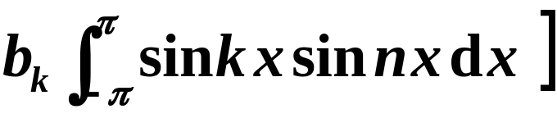
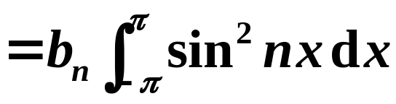
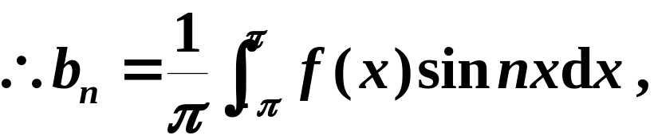


Slide 15



傅里叶系数
傅里叶级数
f (x) 的 n 阶傅里叶多项式：

Slide 16


2. 收敛定理 (也称 Dirichlet 充分条件)
设 f (x) 是周期为2π 的周期函数, 若它满足条件： (1)在一个周期内连续或只有有限多个第一类间断点, (2)在一个周期内至多只有有限个极值点,
则 f (x) 的傅里叶级数 收敛,
且有：
1) 当 x 为 f (x) 的连续点时,级数收敛于 f (x).
2) 当 x 为 f (x) 的间断点时,级数收敛于

Slide 17



周期为2π 的周期函数f (x)满足Dirichlet 充分条件,
则有
f (x)
当 x 为 f (x) 的连续点,
当 x 为 f (x) 的间断点.

Slide 18
















例1 设周期函数在一个周期内的表达式为
则它的傅里叶级数在 x =π 处收敛于
, 在 x = −3 处收敛于 ,
在 x =2 处收敛于 ,在 x =4π 处收敛于 .

Slide 19
















解
所给函数满足Dirichlet充分条件.

Slide 20









所求傅氏级数为

Slide 21
说明 函数展开成Fourier级数的条件比展开成幂级数的条件低的多.
思考: 函数的图形与其Fourier级数的图形有何区别?
例2中函数的图形为：
Fourier级数的图形为：

Slide 22


3. 把周期函数展为Fourier 级数的步骤：
step1 找出 f (x) 的间断点, 求出级数收敛于的值.
step2 对 f (x) 的连续点, 按公式计算 ,a_{n}, b_{n},
step3 写出Fourier级数及其收敛域.

Slide 23

若 f (x) 只在区间 [−π , π ]上有定义, 且满足Dirichlet条件, 也可展开成傅氏级数.
4. 对非周期函数 f (x) ,
作法:
先对 f (x) ( x∈ [−π , π ] ) 作周期延拓：
则 F (x) 是以2π 为周期的周期函数,
求出 F (x) 傅里叶系数,
写出 f (x) 在 [−π , π ]上的傅里叶级数

Slide 24















例3 将 展开为傅里叶级数.
解
将 f(x) 延拓成周期为2π 的函数F(x),
则 F(x)∈C(−∞, +∞),

Slide 25






所求函数的傅里叶级数为
说明:利用此展式可求出几个特殊的级数的和.
当 x = 0 时, f (0) = 0 , 得

Slide 26











Slide 27






说明：
三角函数系 1,
在[−l , l ]上正交.
即任意两个不同函数之积在[−l,l]上的积分等于0 .
两个相同函数乘积在[−l ,l ]上的积分不等于 0 .

Slide 28









四、周期为 2l 的周期函数的傅里叶级数
设周期为 2l 的周期函数 f (x) 满足Dirichlet 充分条件,
作变量代换
则 g(z) 是周期为 2π 的周期函数.
g(z) 的傅里叶级数为：
其中：

Slide 29




由于
则 f(x) 的傅里叶级数为：
其中：

Slide 30




定理 设周期为 2l 的周期函数 f (x) 满足Dirichlet 充分条件，则 f (x) 的傅里叶级数
在每点处收敛.
且:1) 当 x 是 f (x) 的连续点时, 级数收敛于 f (x) .
2) 当 x 是 f (x) 的间断点时, 级数收敛于
其中

Slide 31

周期为2l 的周期函数f (x)满足Dirichlet 充分条件,
则有
f (x)
当 x 为 f (x) 的连续点,
当 x 为 f (x) 的间断点.

Slide 32









解

Slide 33











所求的傅里叶级数为

Slide 34







说明：
(1) 若 f (x) 为奇函数, 则有
(在 f (x) 的连续点处)
(2) 若 f (x) 为偶函数, 则有
(在 f (x) 的连续点处)
注: 无论哪种情况 ,在 f (x) 的间断点 x 处, Fourier级数收敛于

Slide 35


五、正弦级数与余弦级数
1、周期奇函数和偶函数的傅里叶级数

Slide 36








例1 设 f(x) 是周期为 2π 的周期函数,它在[−π , π )上的表达式为 f(x)=x, 将 f(x) 展开成傅氏级数.
解
所给函数满足狄利克雷充分条件.

Slide 37






∵f(x)是周期为 2π 的奇函数,

Slide 38



















例2 设 f(x) 是周期为 2π 的周期函数,它在[−π , π )上的表达式为 f(x)=|x|, 将 f(x) 展开成傅氏级数.
解
所给函数满足狄利克雷充分条件.
∵f(x)是周期为 2π 的偶函数,

Slide 39




2、非周期函数展开成正弦或余弦级数
非周期函数的周期性延拓
通常有如下两种情况

Slide 40















1) 奇延拓:
2) 偶延拓:

Slide 41













例3 把 展开成
(1) 正弦级数; (2) 余弦级数.
解: (1) 将 f (x) 作奇周期延拓,则有
f (x)在 x≠ 4 k－2 (k∈Z)处连续,

Slide 42









(2) 将 f (x) 作偶周期延拓,则
函数在 (−∞, +∞)上连续,

Slide 43









例 设

Slide 44
四、小结
1.基本概念；
2.傅里叶系数；
3. Dirichlet充分条件；
4.非周期函数的傅氏展开式；

Slide 45


















思考题
1. 将函数展为傅里叶级数时为何最好先画出其图形?
答 易看出奇偶性及间断点,
便于计算系数和写出收敛域.
2. 写出周期函数
在 [−π , π ]上傅氏级数的和函数 .
解

